Slide 1
NEZAKET VE ZARAFET İÇİN MAHREMİYET
Yeliz AYDIN
Okul Rehberlik Öğretmeni
Üzümören Ortaokulu

Slide 2
DUYGULARIN YÖNETİMİ EĞİTİMİ
Mahremiyet Eğitimi, çocuğun bütün yaşamını kolaylaştıran, kendi duygu dünyasını yönetme becerisi elde etmesini sağlayan kişilik eğitimidir.
Bu duygular cinsel duygular olabileceği gibi aynı zamanda öfke, mahcubiyet, utanma, kıskançlık gibi temel insani duyguların yönetimini de içerir.

Slide 3
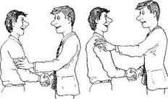
Zarafet: ruhun bedende kaygısızca görünür olması halidir. Çocuğun yaşadığı iç huzurun simasına yansıması, bedeninde görünür olmasıdır.
Zarafet sahibi bir kişinin insan ve eşya ile kurduğu ilişkinin adına “nezaket” denir.
Vücudu estetik bir yapıya kavuşmuş çocuğun kalem tutuşu, su içişi, bir parça yiyeceği dudaklarına götürüşü, arkadaşı ile tokalaşıp selamlaşması nezaket içindedir

Slide 4
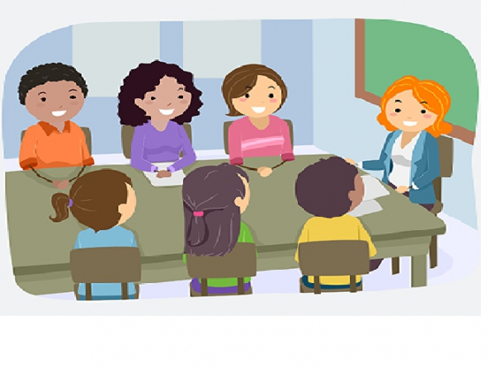
Birçok anne baba, Mahremiyet Eğitimini kız ve erkek çocuklarının birbirinden zorla ayırt edilmesi hatta birbirleriyle oynamalarının önünde geçilmesi olarak anlamaktadır.
Ebeveynler çocuklarının duygularını yönetmek yerine, onlara kendi duygularını yönetmesini öğretmelidir ki bu; mahremiyet eğitimidir.

Slide 5
CİNSEL EĞİTİM Mİ MAHREMİYET EĞİTİMİ Mİ?
Çocuklara okullarda ve toplu mekanlarda cinsel eğitim verilmesi doğru değildir.

Slide 6
CİNSEL EĞİTİM İLE MAHREMİYET EĞİTİMİ ARASINDAKİ FARKLAR
1-Cinsel eğitim bir grup çocuğa topluca verilir. Halbuki mahremiyet eğitimi kişiye özeldir. Her çocuk ayrı ayrı eğitilir. Çocuğa ihtiyacı kadar bilgi aktarılır.
2-Cinsel eğitimin kısıtlı bir zaman diliminde ve en fazla birkaç oturumda tamamlanması planlanır. Günlerce sürmez. Halbuki mahremiyet eğitimi 3-4 yaşlarından itibaren başlar, ince ince dokunarak ve parçalar birleştirilerek yıllar süren bir eğitime dönüşür.

Slide 7
3-Cinsel eğitim, çocuğun kendini başkalarından koruması ve olası cinsel problemlerin önlenmesi amacına yöneliktir.
Mahremiyet eğitimi çocuğun sadece kendini koruması amacını değil, aynı zamanda kendisinin de başkalarına zarar vermemek üzere duygularını yönetebilmesi becerisini içerir.

Slide 8
4-Cinsel eğitimde her çocuğun özel problemine tek tek çözüm üretilemez. Mahremiyet eğitiminde ise çocuğun cinsellikle ilgili sorularına, baş başa bir ortamda ve sadece o çocuğa has olarak çözüm üretilir.
5-Cinsel eğitim zihinsel bir eğitimdir. Mahremiyet eğitimi hem zihinsel bir eğitim, hem de duyuların eğitimidir.
6-Mahremiyet eğitiminde utanma ve mahcubiyet duyguları önemsenir, bu duyguların zarara uğramaması için çaba sarf edilir.

Slide 9
ERGEN ÇOCUKLARIN CİNSEL BİLGİLERİ NASIL VE KİM TARAFINDAN VERİLMELİDİR?
Erkek çocuklar ergenliğe bir haz ile girerler.
Kızların ergenliğe girmesinde haz yoktur. Bundandır ki kızlar yaşadıkları değişiklikleri anneleri ile paylaşabildikleri halde, erkek çocukların yaşadıkları bu yabancı duygu karşısında suçluluk hissine kapılmaları muhtemeledir.
Erkek ergen çocuklar ergenliğin ilk döneminde babalarından bir süre uzaklaşabilir, anne ilişkisi daha sert olur, duygularını bastırmak için kendini oyalama davranışına sürükler.

Slide 10
Erkek çocukların cinsel cinsel bilgilendirilmesinde bazı hususlara dikkat edilmesi gerekir:
1-Cinsel bilgilendirme ergenliğin ilk çalkantılı dönemine denk gelmemelidir.
2-Çocuk cinsel haz ile tanıştığı ilk zamanda, rahat bırakılmalı, kendi duyguları ile kendisi baş etmeye çalışırken hırçınlıklarına ve agresifliklerine göz yumulmalıdır.
3-Çocuğun yaşadığı bu ilk şaşkınlıktan bir süre sonra sakinlik dönemi gelir ki, cinsel bilgilendirme işte bu dönemde gerçekleşmelidir.
4-çocuğa verilecek ilk bilgiler arasında, cinselliğin çok güçlü bir duygu olduğu, bu duygunun da uyandırılmamanın esas olduğu da bulunmalıdır. Uyandırılmış cinsel duyguların bastırılmasının daha zor olacağı anlatılmalıdır.

Slide 11
5-Bu ilk bilgilendirmenin baba veya baba yakını olan yetişkin tarafından yapılmaması tavsiye edilir. Erkek çocuğa cinsel bilgiler baba tarafından verilmemelidir.
6-cinselliği henüz bir haz olarak anlamlandırdığı ilk ergenlik döneminde çocuğa cinsel bilgiler verilmeye çalışılırsa, çocuk tepkiselleşir, agresifleşir.

Slide 12
7- Çocuğa aktarılacak bu ikincil bilgi dönemi, çocuğun değer verdiği bir yetişkinle zaman zaman gerçekleşecek konuşmalarla olmalıdır.
8-Çocuğun bu dönemde ihtiyacı olan en önemli bilgi cinsel duyguların, diğer duygular gibi normal insani duygular olduğu ve fakat bu duyguların yönetilmesinin diğer duygulardan daha zor olduğu bilgisidir.

Slide 13
9- cinsel yaşamın kişinin kendi özeli olduğu, bunun kimseyle paylaşılmaması gerektiği bilgisi aktarılmalıdır.
10- Cinselliğin aynı zamanda şefkat ve sevginin bir ürünü olursa insanı mutlu edeceği çocuğa tecrübe olarak aktarılmalıdır. Salt cinsel duyguların tatmini için yönelişlerin daha sonra hayal kırıklıklarına sebep olacağı anlatılmalıdır.
11- Cinselliğin dini ve kültürel birtakım gerekleri de barındırdığı aktarılmalıdır. Cinsel özgürlüğün durdurulmaz bir yanı olduğu, cinselliğin aile içinde bir şefkat ilişkisi ile yaşanması gerektiği, dini, insani, kültürel gereklerle anlatılmalıdır.

Slide 14
RUHSAL İNCELME
Mahremiyet eğitimi 3-4 yaşlarından itibaren başlar. Çocuğun doğuştan sahip olduğu ruhsal inceliğinin sürdürülmesi, mahremiyet eğitiminin ana hattıdır.
Ruhsal incelme ince detaylara yoğunlaşmanın bir sonucudur.
Çocuklarda küçük kas gelişimini sağlayan ince işlerle uğraşmak mahremiyet eğitiminin en önemli kısmını oluşturur.

Slide 15
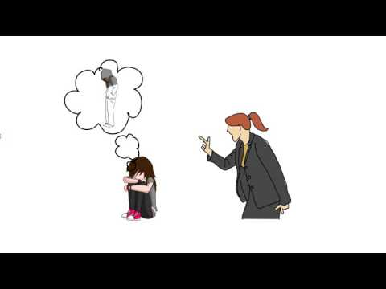
ZARAFET EDİNİMİ HANGİ YAŞ DÖNEMİNDE KOLAYDIR?
Zarafet çocuklarda en kolay 3-7 yaş döneminde edinilir.
Eğer çocuk kaygılandırılmazsa ve mizacını yaşamada özgür bırakılırsa duygusal incelme yaşar, duygusal incelme yaşadığı kadar da zarafet sahibi olur.
Ruhun yorulması bedenin yorgunluğu ile değil, kaygı iledir.

Slide 16
Yeniden zarafet her yaş dönemi için uygundur:
1-Yeniden kazanılacak zarafetin başlangıç noktası, ince ayrıntılara yoğunlaşmaktır. Halbuki zarafet sahibi olmanın en temel şartı sükunet içindeki ortamlarda ince ayrıntılara yoğunlaşmaktır.
2-İşitme nezaketin en önemli kısmıdır. Örneğin; kuş seslerini duymaya çalışması...
3- Kokuda kişide zarafeti yeniden oluşturacak etkenlerden biridir.
4- Kendi bedeninde ruhunu yeniden canlandırmak isteyen bir insanın, dokunma duyusunun yardımına da ihtiyacı vardır.

Slide 17
5- İşitme ve dokunmanın yanı sıra, tutunduğu bir başka nokta daha var ki bu nokta en çok çocukluk döneminde zarara uğrar: tat alma duyusu... zorla yemek yemeye çalıştırılan çocuklar ya da acele yenmesine zorlanan çocuklar nezaketlerini de kaybederler. Halbuki yemek yenmez yemek tadılır. Ağıza alınan yiyecekleri hızla yemek yerine, tadına vararak yemek ve hatta zaman zaman gözleri kapatıp tatların farkını duyumsayarak yemeğe devam etmek, zarafeti de beraberinde getirir.

Slide 18
6- Bütün bu egzersizlerin yanında kişi bakışlarında derinliği elde etmelidir. Baktığı şeyi görmek için bakışlarını yavaşlatmalı ve gördüğü şeyin en ince ayrıntısına kadar erişmeli...
7- Yeniden zarafet kazanmanın en önemli unsuru, kişinin kendisi ile barışık olmasıdır. Kişi ancak kendi saygınlığını elde ederse zarif olmaktan keyif alır. Bir kişinin kendi saygınlığını hissedebilmesi için, üzerindeki değersizlik hissinden sıyrılması şarttır.

Slide 19
8- Çocukluk yıllarında elde edilecek zarafetin doğal kazanımı eşya ve insan ilişkilerinde saygınlık olsa da çocuklukta elde edilmemiş zarafet için, eski davranışların terk edilip yeni davranışların eğitimi de verilmelidir. Bu yeni davranışların içselleşebilmesi için de çevresindeki kişilerin de benzer davranışlar sergilemesi şartır.

Slide 20
RUHUN KENDİNİ EMNİYETTE HİSSETMESİ
Saygın insanların en önemli özelliği hem kendilerinin hem de başkalarının sınırlarını bilmelidir.
Sadece fiziksel sınırlar değil, kişinin duygularına dokunurken, ona hitap ederken sınırların aşılıp aşılmadığını hissedebilmek ancak nezaket sahibi kişinin yaşam tarzıdır.
Mahremiyet eğitiminin ana unsuru, çocukların kendi sınırlarını erken dönemden itibaren tanımasıdır. İnsanın fiziksel, duygusal ve zihinsel olmak üzere 3 aura(kişilik sınırı) alanı vardır.

Slide 21
1-FİZİKSEL AURA
Fiziksel aura, kişinin, kendisine belli bir mesafeden daha yakına birinin izinsiz gelmesinden hoşnut olmama hissine erişmesidir.
Çocukluk dönemi, his edinim dönemidir. Mahremiyet te bir histir.
“Seni öpebilir miyim?” diye izin alınması çocuğa mahremiyet hissi kazandırır.
Aurası sürekli ihlal edilen çocuklar, bir başkasının da aurasını fark edemez.

Slide 22
2-ZİHİNSEL AURA
Özgürce yorum yapabilecek yeteneğe erişmesi gerekir ki yaşamda karşılaştığı olumsuzlukları vaktinde fark edebilsin. Yani kendini ifade edebilme özgürlüğüdür…
Zihinsel aurası zarara uğrayan kişilerde genellikle konuşma bozukluklarına rastlarız. Hızlı konuşmak, sözcüklerin yutularak telaffuzuna sebep olur. Ya da konuşma esnasına çocuğun zihni, duygusu, fiziki yapısı birbiriyle uyumunu kaybeder ve kekemelik başlar.
Anne babalar hem sosyal ilişkilerinde hem de çocuklarıyla olan diyaloglarında, karşı taraftan izin almayı amaçlayan “Olur mu?” sorusunu sıklıkla kullanmalıdır.

Slide 23
3-DUYGUSAL AURA
Çocuk tam ebeveyniyle konuşacağı sırada sırtını döner, utanır, bir şey söyleyecek gibi olur, ama söyleyemez, yüzü kızarır. Annesi omzundan tutup çevirmeye çalışır zorla, “Niye utanıyorsun? Utanma, utanma. Bak bana bak. Oğlum utanma, ne söyleyeceksen söyle!” der ve böylelikle çocuğun duygusal aurasının sınırlarını ihlal eder.
Duygularına çok müdahale edildiği için kimi zaman hissetmemeyi, kimi zaman hissettiğini hissettirmemeyi ve böylelikle aslında ikincil bir kişilik oluşturmayı yetenek haline getirirler.

Slide 24
TEMEL DAVRANIŞ REFLEKSİ KAZANIMI
-Bedenim bana aittir bilinci
-İzin verirsem dokunabilirsin bilinci
-Dokunulması yasak olan yerlerim refleksi
-Fiziksel baskıya direnme gücü
-Vücudum görünmemeli hissi
-Banyoda çıplak olunmamalı bilinci
-Tuvalette benden başkası olmamalı bilinci
-Soyunma ve giyinmede yalnızlık ilkesi
-İzin verirsem kabul edilirsin ilkesi
-Akraba-çevre farkındalığı
-Biz bilincini geliştirme

Slide 25
TEMEL DAVRANIŞ REFLEKSİ: Anormal davranışlar karşısında bedenin refleksle kendini korumasına temel davranış refleksi denir.
MAHREMİYET BİLİNCİNİN OLUŞUM SÜRECİ: Çocuğa mahremiyet bilinci davranış eğitimi şeklinde 4-7 yaşları arasında verilmelidir.
TEMEL DAVRANIŞ REFLEKSİ OLUŞUM SÜRECİ: Temel davranış refleksinin en kolay kazanıldığı dönem 4-7 yaş aralığıdır. 7 yaş sonrasında da çocuklar bu refleksi kazanabilir. Sürecin sağlıklı şekilde işlemesi için aşağıda sıralanan prensipler ebeveynler tarafından dikkate alınmalıdır.

Slide 26
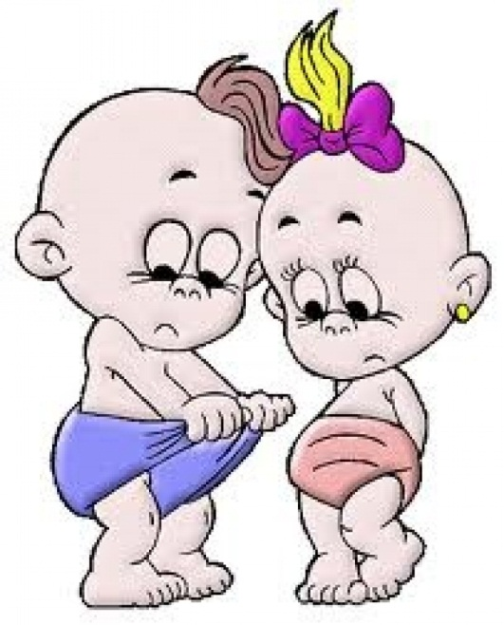
1-“BEDENİM BANA AİTTİR” BİLİNCİ
Anne babalar çocukları 4 yaşına yaklaşırken çocuğa vücudunun kendisine ait olduğu bilincini vermelidir. Çocuğa diğer insanlardan farklı biri olduğu hissettirilmelidir.
Çocuklarının bedenleriyle ilgili tasarruflarda onlardan onay almaları gerekir. İlerleyen zamanlarda ondan izin alınmadan bedenine yapılacak müdahaleleri
hisseder ve rahatsızlık yaşar.

Slide 27
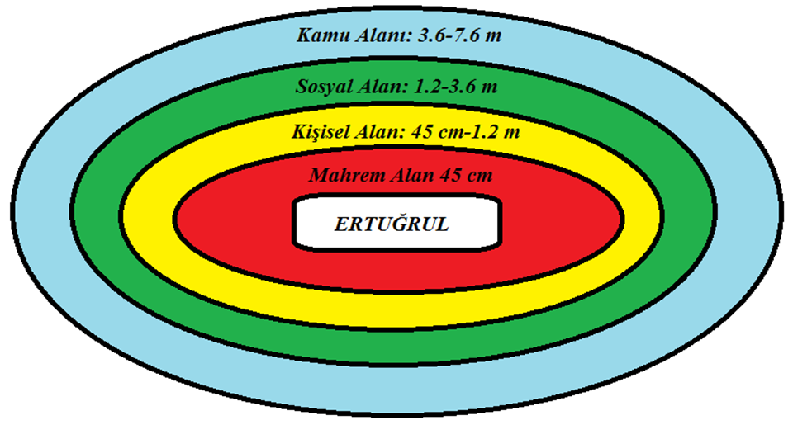
2-“İZİN VERİRSEM DOKUNABİLİRSİN” BİLİNCİ
Her ne kadar çocuk anne babanın bir parçası olsa da ayrı bir bireydir, farklı bir yaşam sürecine hazırlanır. Ebeveynler çocuklarının auralarının oluştuğu 4-5 yaşından sonra onları öperken “Seni öpebilir miyim?” diye müsaade istemelidir. Bu davranış bedenim bana aittir bilincinin oluşmasında oldukça etkilidir.

Slide 28
3-“DOKUNULMASI YASAK OLAN YERLERİM” REFLEKSİ
Çocuklar 4 yaşlarından itibaren vücutlarının belli bölgelerine temas edilmesinden rahatsız olmaya başlamalıdır. Özellikle genital bölgelere dokunulması çocukta ani tepkilere neden olmalıdır.
4yaşından itibaren çocuğun genital bölgelerine olan harici temas mümkün olduğu ölçüde azaltılmalıdır. Anne baba çocuğun bu özel bölgesine karşı refleks geliştirmesine izin vermelidir.
Çocuk, eş dost ve akrabalar tarafından cinsel organlarına dokunularak, öpülerek, vurularak sevilmemelidir.

Slide 29
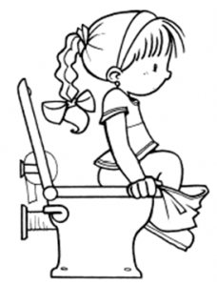
Çocuk ve Tuvalet Temizliği
Yaklaşık 3-4 yaşlarındaki bir çocuk artık kendi temizliğini kendi yapar hale gelmelidir. Bu süre en çok 5 yaşına kadar uzatılabilir. Bundan sonraki yaşlarda çocuğun temizliğinin hala ebeveyn tarafından üstlenilmesi, mahremiyet eğitimi açısından doğru değildir.

Slide 30
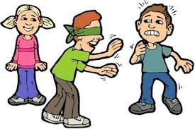
4-FİZİKSEL BASKIYA DİRENME GÜCÜ
Çocuğun kaçma becerisini geliştirecek saklambaç, mendil kapmaca, yakalamaca, ebelemece, köşe kapmaca gibi oyunlar oynanabilir. Çocuk oyunla emniyetli kaçış tecrübesi edinir.

Slide 31
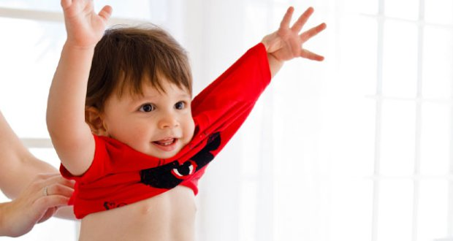
5-“VÜCUDUM GÖRÜNMEMELİ” HİSSİ
Vücudun belli kısımlarının görünmesinden rahatsızlık duyma hissi kazanmasıdır. Örneğin, bebek yürümeye başladığı andan itibaren, anne baba tarafından çırılçıplak bırakılmamalıdır. Çocuk hatırlayabildiği en küçük yaştan itibaren( bu yaklaşık 3 yaştır) başkalarının yanında genital bölgesinin hep iç çamaşırıyla örtülü olduğunu anımsamalıdır.
Özellikle 4 yaşından itibaren çocuk, ev içinde veya ev dışında çırılçıplak bulunmamalı, giysilerini kendisinin giyip çıkarmasına izin verilmelidir.

Slide 32
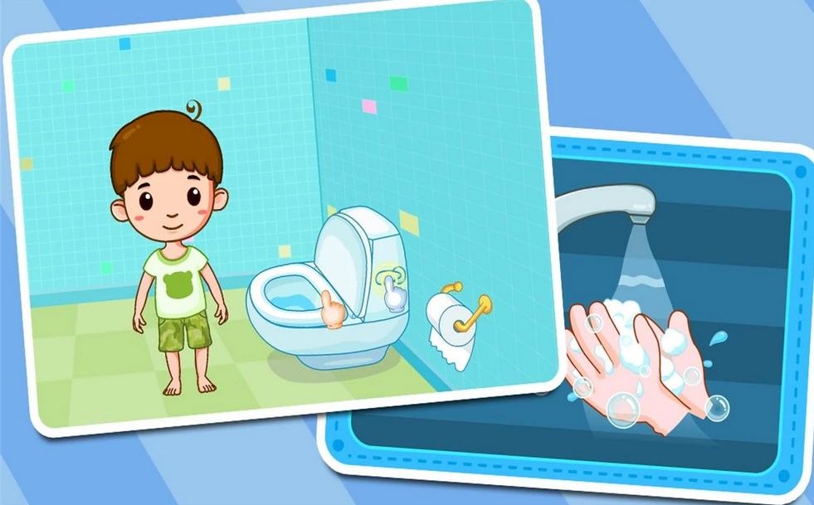
6-“BANYODA ÇIPLAK OLUNMAMALI” BİLİNCİ
7 yaşına kadar henüz ahlaki gelişim süreci başlamamış bir çocuk için anne babayla birlikte banyo yapmakta bir sakınca görülmeyebilir. Ancak, çocuğun temel davranış refleksi kazanması ve kendi bedenine yöneltilecek tehlikelerden bir refleksle korunabilmesi için 4 yaşından sonra ebeveyn de tamamen çıplak halde çocukla aynı anda banyoda bulunmamalı ve birlikte yıkanmamalıdır.

Slide 33
7-“TUVALETTE BENDEN BAŞKASI OLMAMALI” BİLİNCİ
Her ne sebeple olursa olsun, 4 yaşına girmiş bir çocuğa tuvaletin özel bir mekan olduğu, tuvalet ihtiyacı gideren birinin başkaları tarafından görülmesinin doğru olmayacağı öğretilmelidir.
Çocuk genital bölgelerinin görülmesinden rahatsız olmamaya kendisini tuvaletteyken gören birine karşı tepki vermemeye asla alışmamalıdır.

Slide 34
8-“SOYUNMA VE GİYİNMEDE YALNIZLIK” İLKESİ
Çocuk kendi bedenini izleyen birinden rahatsız olmalıdır. 4 yaşından itibaren çocuklar ortalık yerde çıplak halde dolaşmamayı öğrenmelidir.
4 yaşındaki bir çocuğun kendi kıyafetlerini giyip çıkarması zor olabilir, bu durumda anne-baba ayrı bir odada çocuğun üzerini değiştirmek için ona yardımcı olabilir.
Birçok çocuk yetişkinlerin oluşturabileceği tehlikelerin büyüklüğünü ancak 14-15 yaşlarında kavrayabilir.

Slide 35
9-“İZİN VERİRSEM KABUL EDİLİRSİN” İLKESİ
4 yaşından itibaren izin verirsem kabul edilirsin ilkesi adım adım hayata geçirilmelidir. 7 yaşından sonraysa artık çocuktan izin almadan onun özel dünyasına adım atılmaması gerekir.
Örneğin özellikle 7 yaşından sonra anne baba çocuğun odasına girerken mutlaka izin almalıdır. Onun çıplak vücuduyla aniden karşılaşılması halinde saygıyla özür dilenip kapı kapatılmalıdır

Slide 36
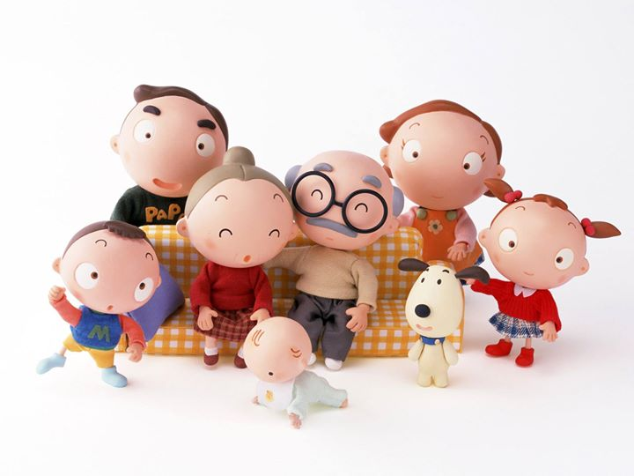
10-AKRABA-ÇEVRE FARKINDALIĞI
Bir çocuğun çevresinde kendisi için tehlike olabilecek kişileri kavrayabilmesi bir başka deyişle sosyal tehlikelerin farkına varabilmesi en erken 7-9 yaş döneminde başlar. Hatta birçok çocuk yetişkinlerin oluşturabileceği tehlikelerin büyüklüğünü ancak 14-15 yaşlarında ya da ergenlik döneminde kavrayabilir.
Çocuk kendi amcası dışındakilere amca diye hitap etmemeli o kişinin isminin yanına amca kelimesini eklemelidir. Mesela bakkal amca, bakkal abi….. gibi
Kuzen yakınlığını kardeş yakınlığına çevirmek için aynı anda banyo yaptırmak doğru bir davranış olmaz.

Slide 37
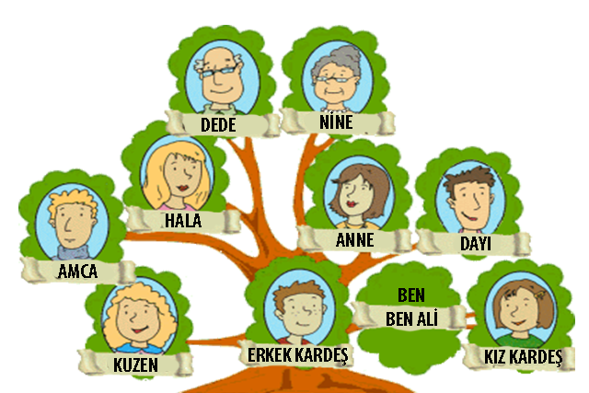
11-“BİZ” BİLİNCİNİ GELİŞTİRME
Bir çocuğun psikogenetik kapılarının kapalı olduğu kişiler anne,baba,kardeş,amca,dayı,dede ve ninedir.
Normal şartlarda her kişi potansiyel olarak karşı cinse karşı psikolojik gen uyumuna sahiptir. Bu nedenle kadınla erkek ateş ile baruta benzetilir. Ancak bazı kişiler arasında doğuştan gelen bir gen uyumsuzluğu mevcuttur. Cinsel yakınlığa ait psikogen uyum kapısı bu kişiler arasında sonsuza dek kapalıdır, normal şartlarda birbirlerine cinsel yakınlık duymaları imkansızdır.

Slide 38
Kız ve erkek çocukların odası ne zaman ayrılmalıdır?
Çocukların küçük yaşlarda dahi aynı yatakta yatmaları doğru değildir. Anne yatağından ayrılan çocuğun artık tek başına yatması gerekir. Bununla birlikte 7 yaşından itibaren ayrı odalara geçmelidir. Kız ve erkek çocuklar aynı odada en çok 7 yaşına kadar kalabilirler. İki erkek kardeşin birbirinden ayrılması ise 7 yaşına kadar herhangi bir sürede gerçekleşebilir. İki kız kardeşin odasının ayrılması da 7 yaşından 12 yaşına kadar herhangi bir sürede gerçekleşebilir.
Her ebeveynin görevi çocuğuna şüpheciliğe meydan vermeden güven sınırını öğretebilmektir.

Slide 39
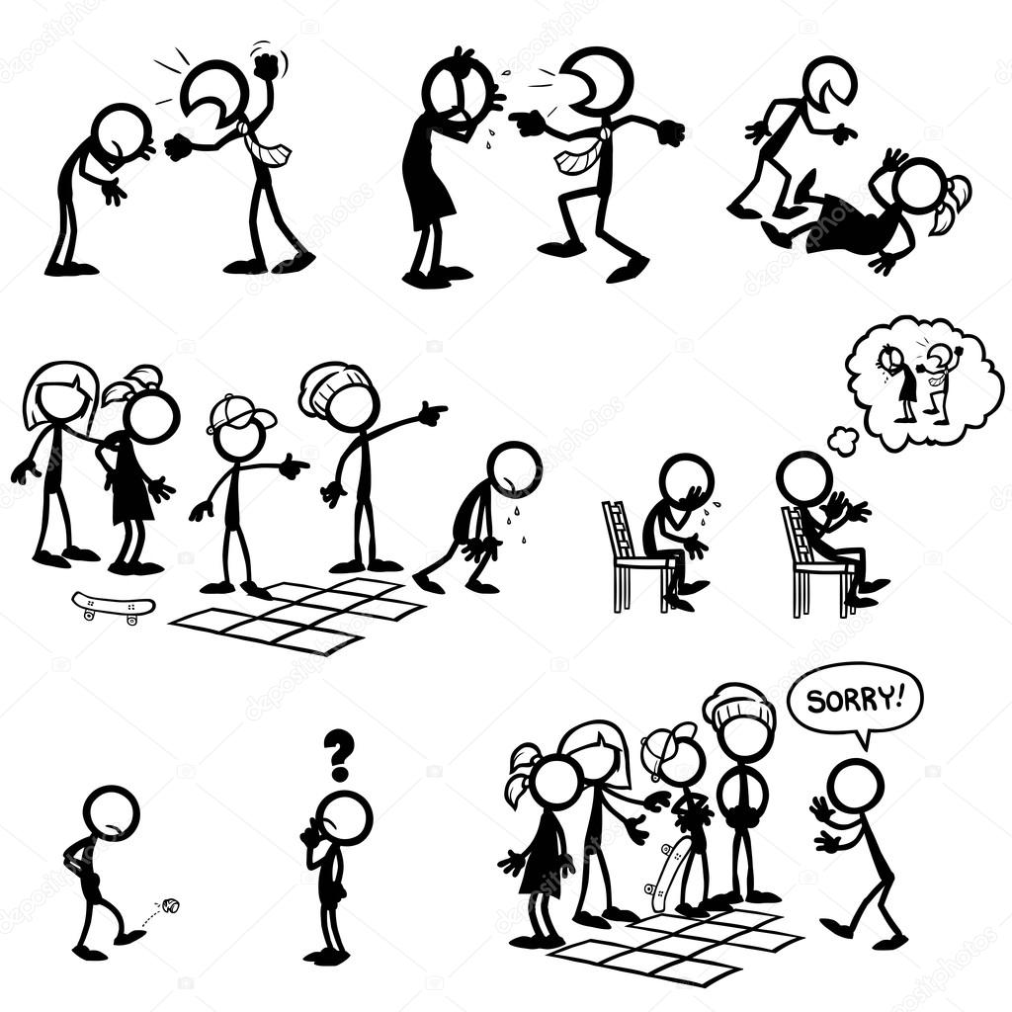
SOSYAL DAVRANIŞ BECERİSİ KAZANIMI
Temel davranış refleksiyle kendine yönelen tehlikeleri bilinçsizce geri iten çocuk sosyal davranış becerisi kazanarak bunu bilinçle yapıyor.
1-Öfke suiistimali önler:
Öfke sosyal hayatı düzenler
Öfke, tacizden korur:
Sosyal hayatın provası evde yapılır:
Öfkenin önüne geçilmeli midir?:
2-“Hayır” diyebilmeyi öğrenmek:

Slide 40
Taciz Yaşayan Çocuklardaki Davranış Bozuklukları
1-Erkek Çocuk “Maço” Kimlik Benimser
2-Kız Çocuk İçe Kapanır
3-Erkek Çocuk “Agresif” Kız Çocuk “Depresif” Olur
4-Erkek Çocuk Kızlarla Oynamayı Bırakır
5-Erkek Çocuk Güç Kazanmak, Kız Çocuk Güçlüye Sığınmak İster
6-Kız Çocuk, Yaşından Büyük Davranır
7-Geçici Hafıza Kayıpları Yaşanır

Slide 41
TACİZ NEDİR?
Cinsellik içeren her türlü söz, fiil ve materyalle bir çocuğa yakınlık kurmaya çalışmak, suiistimal kapsamına girer. Toplum olarak suiistimallerde kaynak bulunamamasının en önemli sebeplerinden biri böyle bir probleme hazırlıksız yakalanmamızdır. İkinci sebeplerinden biri, konunun hassasiyeti ve ülkemizde tacizin hala bir tabu olarak kabul edilmesidir.

Slide 42
1-DUYGUSAL TACİZ
Çocuğun duygularının cinselliğe alet edilerek taciz edilmesidir. Bu, çocukla cinsel içeren konuşmalar içeren, cinsel ögeler taşıyan fıkralar anlatma ya da yetişkinin cinsellikle ilgili konuları çocukla konuşma eğitim dışında, çocuğun görebileceği yerlere cinsellik içeren resimler asılması, yazılı veya görüntülü cinsel içerikli mesajlara maruz bırakılması, filmler izlettirilmesi, çocuğun kıyafetsiz olarak seyredilmesine izin verilmesi şeklinde olabilir.
2-FİZİKSEL TACİZ
Cinsel içerik taşıyan dokunmalar da dahil olmak üzere, sonucu tecavüz ya da saldırganlıkla biten tüm davranışları kapsar.

Slide 43
DOĞRU VE YANLIŞLAR
1-Tacizciler, genellikle bekar veya yalnız yaşayan, problemli kişilerdir:
2-Cinsel tacizde bulunabilecek kişilerin büyük kısmının kıyafetleri kötüdür, görünüşü anormaldir, ekonomik durumu zayıftır:
3-Tacizciler genelde orta yaşlı kişilerdir:
5-Ceza artarsa, tacizci sayısı azalır:
4-Tacizci yaptıklarından pişmanlık duymaz:
6-Pedagoglar, doktorlar, öğretmenler bir suiistimal varsa hemen aileyle irtibata geçer.

Slide 44
7-İhmal edilmiş ve parçalanmış aile çocukları potansiyel kurbanlardır.
8-Genellikle hedef kız çocuklarıdır:
9-Çocuklar zarara uğratıldığını hayal edip gerçekmiş gibi söyleyebilir:
10-Parklar, genel tuvaletler, karanlık yerler, boş inşaat sahaları riskli bölgelerdir:
11-Tacizciler hedef olarak kendini tanımayan çocukları seçer:

Slide 45
12-Bir suiistimalin yaşandığı semtte, olayın tekrar etme ihtimali zayıftır.
13-Tacizci, rastgele bir anda, rastgele bir hedefe yönelir.
14-Pornografi tacizi yaygınlaştırır.
15-Tacizci, çocuğu genelde bir kez zarara uğratır.
16-Öz babanın kendi çocuğunu taciz etmesi hemen hemen imkansızdır.
17-Aşırı alkol ve uyuşturucu madde kullanımı suiistimal riskini artırır.

Slide 46
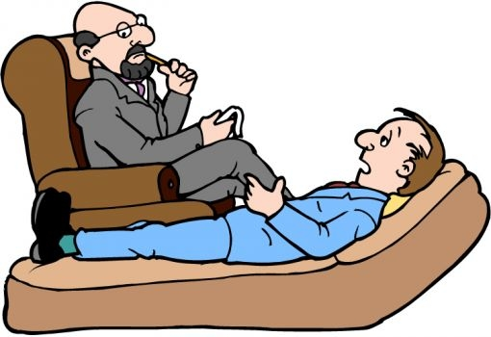
18-Taciz, sadece psikolojik bir hastalıktır, fiziksel veya nörolojik bağlantıları yoktur.
19-Kişi, uygulamadığı sürece, suiistimal eğilimi taşımasında bir sakınca yoktur.
20-Zarara uğratılmış biri tacizci olmaz.
21-Zarara uğratılmış kişi psikolojik destek alarak yaşadıklarını unutabilir.

